Slide 1
STATO DEL VATICANO
CLASSE 5 B
ANNO SCOLASTICO 2020-2021

Slide 2
Lo Stato del Vaticano è il più piccolo stato indipendente della terra: il suo territorio misura meno di mezzo chilometro quadrato (esattamente 440000 metri quadrati). Esso è nientemeno che 140 volte più piccolo della più piccola repubblica del mondo: quella di San Marino.
Ecco alcuni altri dati:
superficie del Palazzo apostolico: 55000 mq;
numero dei cortili: 20
superficie della Basilica: 15000 mq
lunghezza massima del territorio: 1045m.

Slide 3
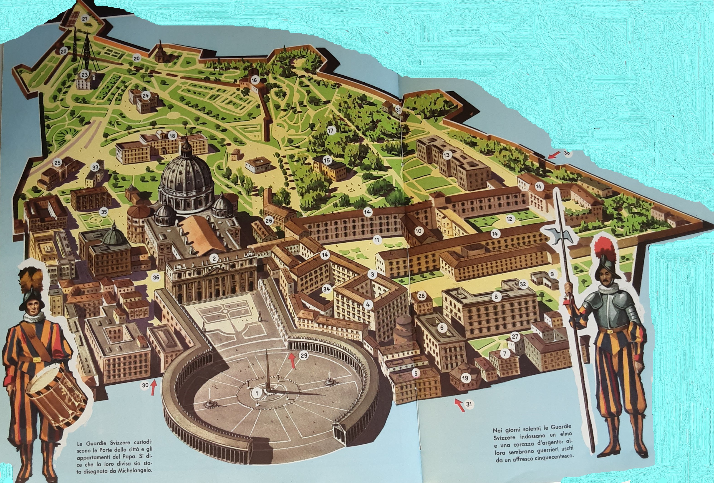

Slide 4
PIAZZA SAN PIETRO; appartiene alla Città del Vaticano, ma è d’uso che vi presti servizio la polizia italiana.
BASILICA DI SAN PIETRO
PALAZZO PONTIFICIO
APPARTAMENTO DEL PAPA
CASERMA DELLE GUARDIE SVIZZERE
TIPOGRAFIA VATICANA, detta “poliglotta” (dal greco “polys”, molto e “glossa”, lingua) perché vi si stampano libri ed opuscoli in alcune centinaia di lingue diverse.

Slide 5
7. CENTRALE ELETTRICA; mentre per l’acqua potabile e il gas la Città del Vaticano si provvede dall’estero (cioè dall’Italia), per l’energia elettrica dispone di una centrale interna.
8. ABITAZIONI DEGLI IMPIEGATI
9. AUTOPARCO E OFFICINE; la targa automobilistica è S C V (Stato della Città del Vaticano).
10. BIBLIOTECA; vi sono custoditi oltre mezzo milione di volumi, 60000 codici e 70000 incunaboli. Vi si trovano una Bibbia del IV secolo ed il Canzoniere autografo del Petrarca,

Slide 6
11. CORTILE DEL BELVEDERE
12. CORTILE DELLA PIGNA
13. PINACOTECA VATICANA; è una delle più importanti gallerie d’arte del mondo. Vi si trovano capolavori di Giotto, Beato Angelico, Raffaello, Leonardo, Caravaggio.
14. MUSEI; i musei vaticano costituiscono la più ricca raccolta di antichità che esista al mondo; si dividono in diverse raccolte: Museo Pio-Clementino e Museo Chiaromanti, di antichità classiche, Museo etrusco, Museo egizio, Museo Cristiano, Gallerie dei Candelabri, degli Arazzi e delle Carte Geografiche, Stanze di Raffaello, Appartamenti Borgia.

Slide 7
15. ACCADEMIA DELLE SCIENZE
16. OSSERVATORIO ASTRONOMICO
17. GIARDINI VATICANI
18. PALAZZO DEL GOVERNATORE CIVILE, cioè della persona designata dal Papa per governare il piccolo stato.
19. CHIESA DI SANT’ANNA; è la chiesa parrocchiale dei cittadini del piccolo Stato.

Slide 8
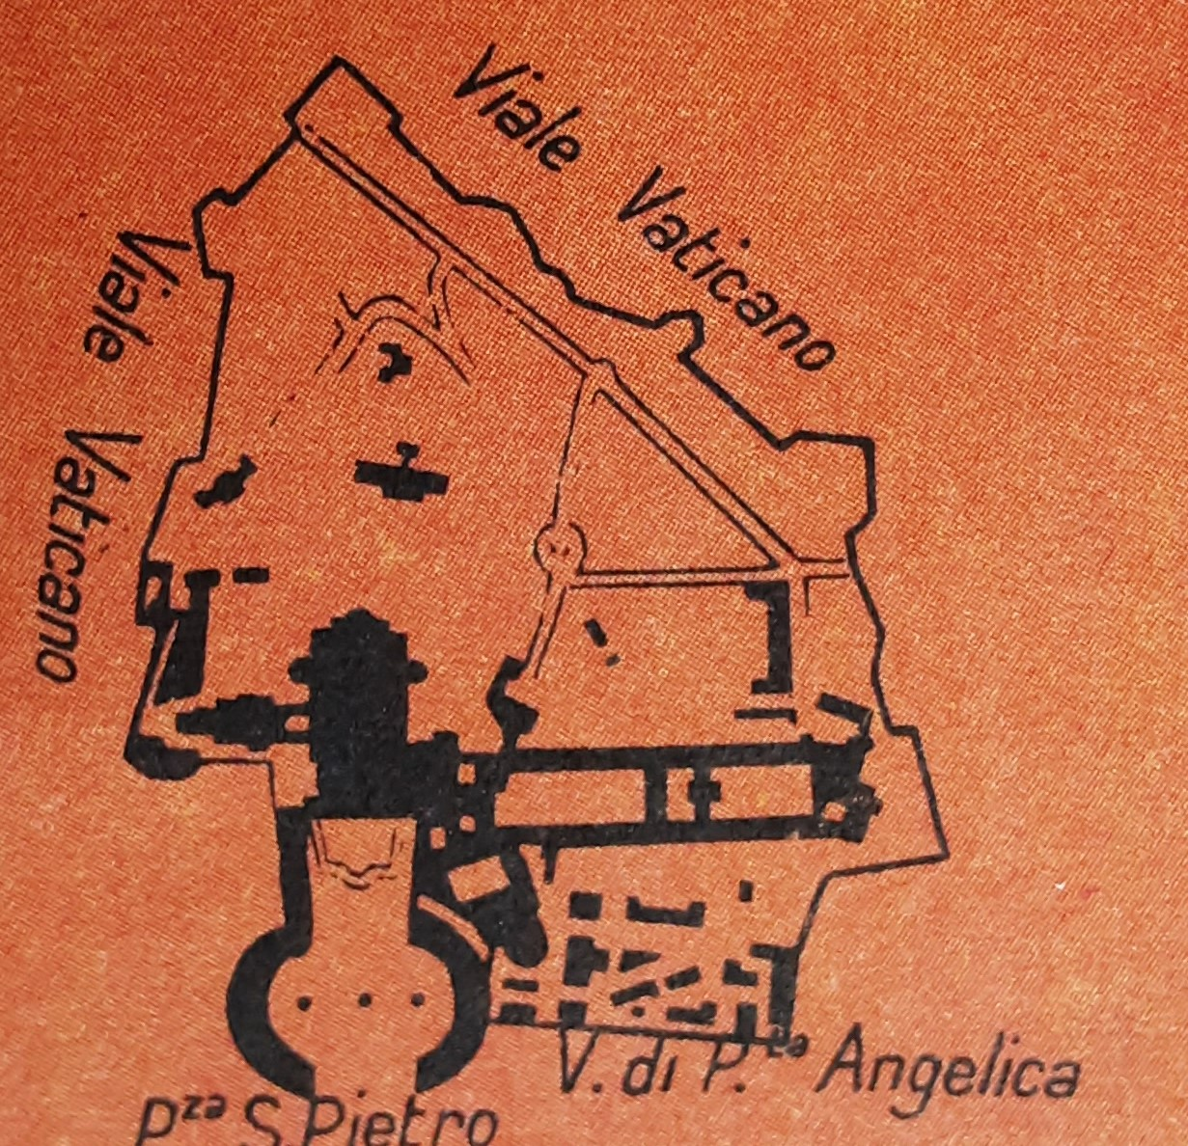
I CONFINI DELLO STATO DELLA CITTA’ DEL VATICANO

Slide 9
20. GROTTA DI LOURDES
21. CAMPO SPORTIVO DELLE GUARDIE SVIZZERE
22. MURA ROMANE
23.STAZIONE RADIO VATICANA; è una delle più potenti d’Europa; trasmette messaggi e programmi diretti a tutto il mondo cattolico e perciò in numerosissime lingue.

Slide 10
24. COLLEGIO ETIOPICO
25. STAZIONE FERROVIARIA; non serve per i viaggiatori, ma quasi esclusivamente per il trasporto di merci e derrate alimentari.
26. LA CAPPELLA SISTINA, coi famosi affreschi di Michelangelo.
27. ANNONA; è l’ufficio che provvede agli approvigionamenti delle derrate alimentari.
28. POSTA E TELEGRAFO; tutti i filatelici sanno che la Città del Vaticano emette propri francobolli.

Slide 11
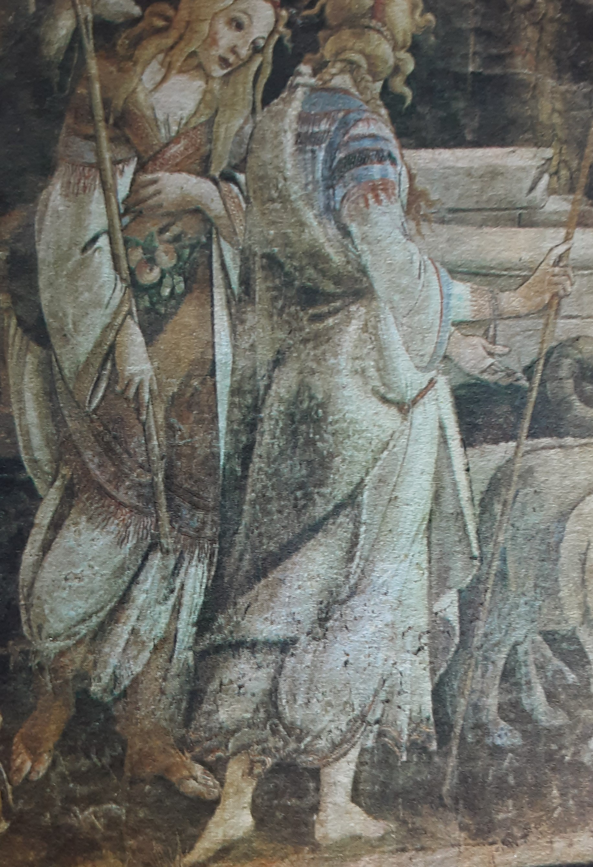
OLTRE AL GRANDIOSO «GIUDIZIO UNIVERSALE» DI MICHELANGELO, LA CAPPELLA SISTINA OSPITA GLI AFFRESCHI DI ALTRI ARTISTI FAMOSI. QUESTO è UN PARTICOLARE DI UN AFFRESCO DEL BOTTICELLI: LA LINEA NERVOSA E RAFFINATA, IL TRATTO SINUOSO E TORMENTATO DEL BOTTICELLI RIVELANO L’ELEGANZA DELL’ARTE QUATTROCENTESCA.

Slide 12
29. PORTONE DI BRONZO; è l’ingresso principale alla Città.
30. INGRESSO DELL’ARCO DELLE CAMPANE.
31. CANCELLO DI SANT’ANNA
32. CENTRALE TELEFONICA
33. STUDIO DEL MOSAICO; ove si eseguono restauri di preziose opere d’arte.

Slide 13
34. CORTILE DI SAN DAMASO
35. PIAZZA DI SANTA MARTA
36. PIAZZA PROTOMARTIRI ROMANI
37. SERRA
38. INGRESSO AI MUSEI.

Slide 14
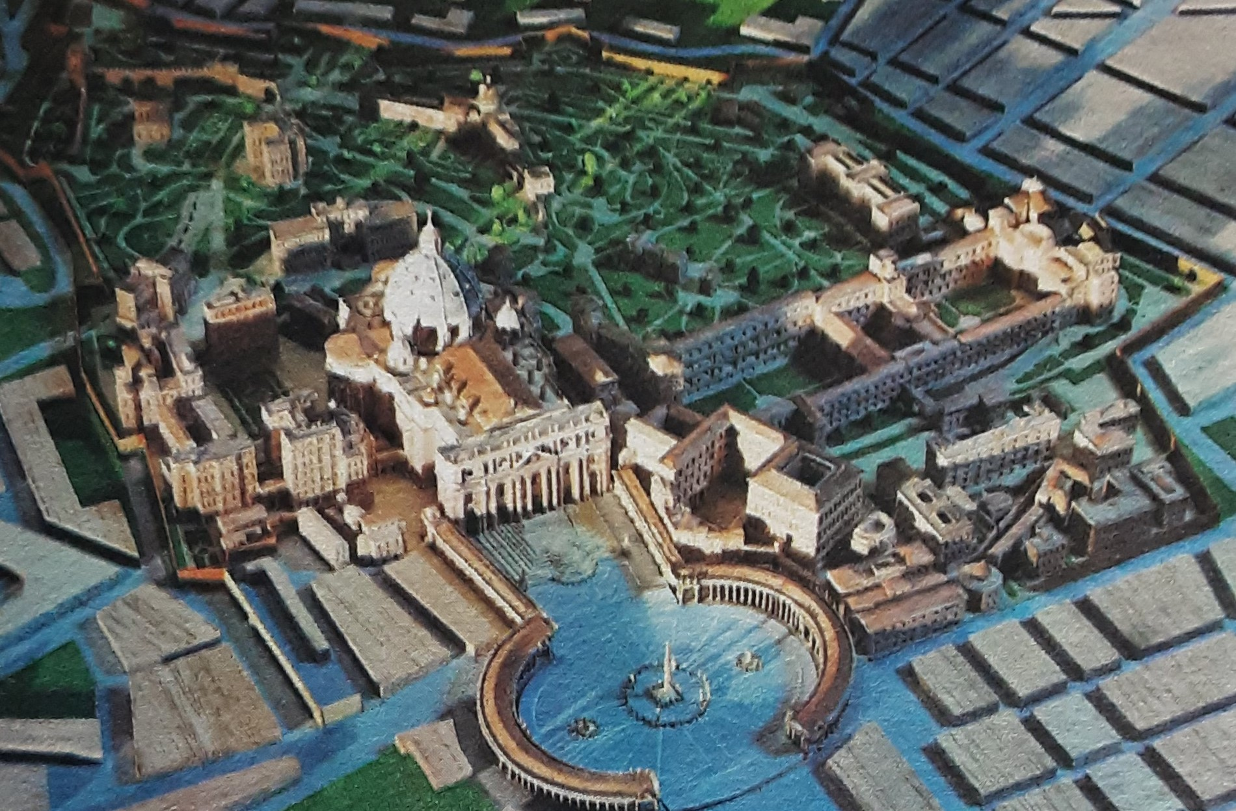
IL PLASTICO SUGGERISCE INTUITIVAMENTE LA ESTENSIONE DEL PICCOLO STATO

Slide 15
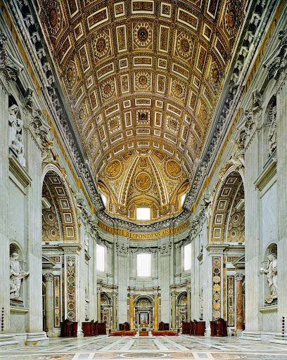
LA BASILICA DI SAN PIETRO E I PALAZZI VATICANI costituiscono un centro artistico e monumentale unico al mondo, visitato ogni anno da almeno un milione di persone giunte da ogni continente. Ma appartiene a questi luoghi un altro valore che si eleva ancora al di sopra di quelli, pure altissimi, dell’arte e della cultura; ed è questo: qui è custodito e da qui si irraggia verso tutti i popoli il messaggio di amore verso Dio e di fratellanza fra gli uomini che fu portato in terra da Cristo.

Slide 16
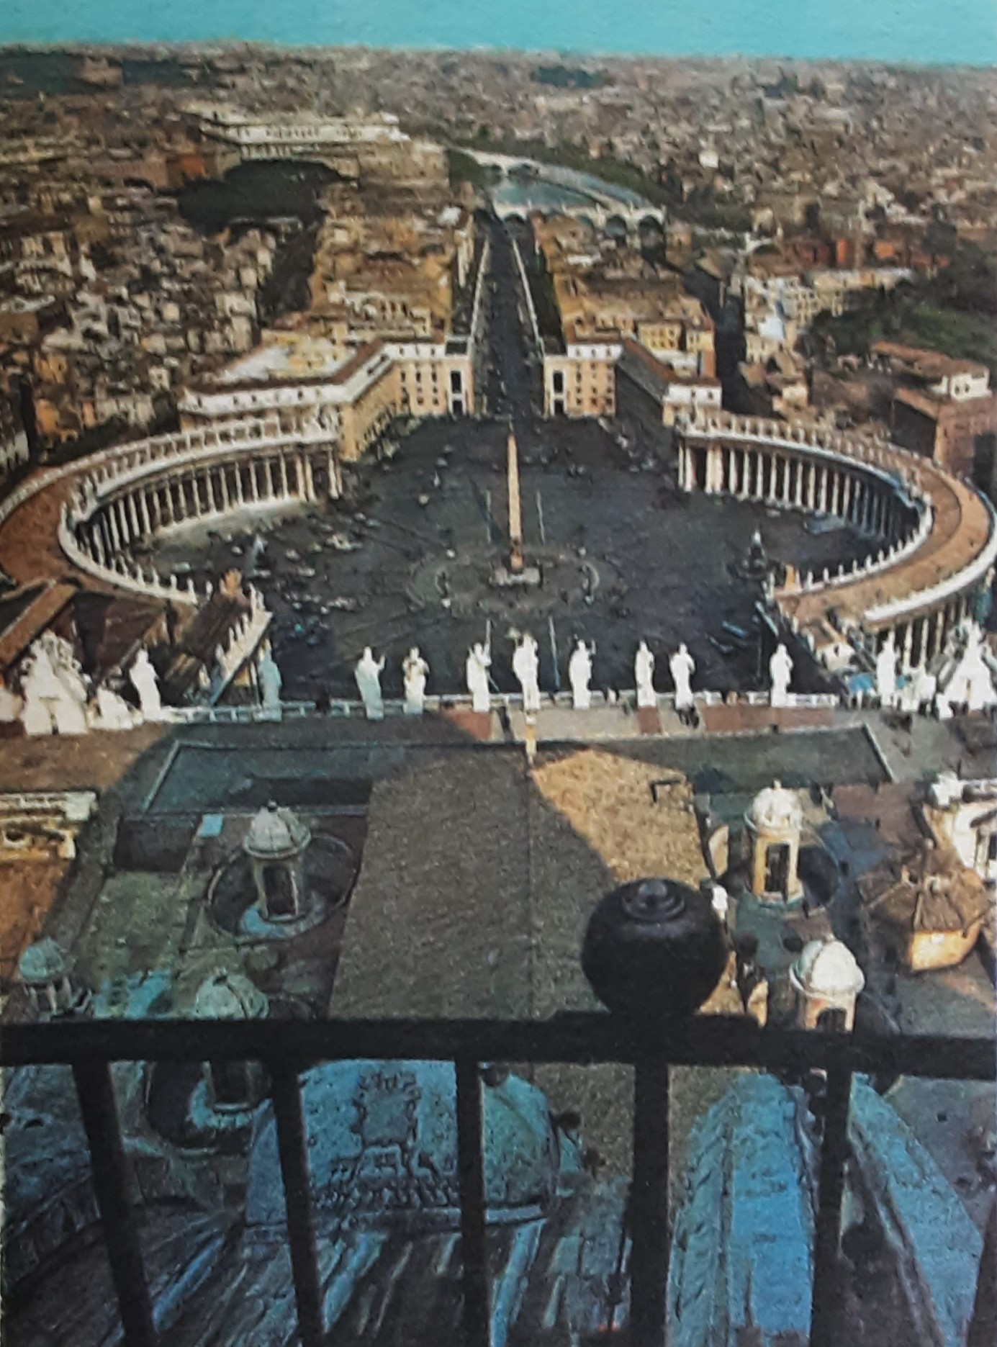
LO STATO DELLA CITTA’ DEL VATICANO: CHI SALE SULLA CUPOLA DI S. PIETRO ABBRACCIA AGEVOLMENTE CON LO SGUARDO IL SUO TERRITORIO

Slide 17
LO STATO DELLA CHIESA
Nella storia europea, dal Medioevo ad oggi, ricorre spesso il nome di uno stato chiamato “Stato della Chiesa”. Il suo sovrano è il Pontefice stesso.
Qual è l’origine di questo singolare stato?
Bisogna risalire al periodo più fosco del Medioevo: quello delle calate barbariche, dopo il crollo dell’Impero Romano d’Occidente.
Chi governava allora la città di Roma? C’era sì ancora l’antico senato formato dai capi delle famiglie patrizie, ma era ridotto ad una istituzione puramente simbolica, assolutamente priva di autorità e, soprattutto di mezzi. Anche gli imperatori d’Oriente si andavano sempre più disinteressando dei destini d’Italia, aperta a tutte le invasioni.
Ma mentre queste autorità declinavano, fino a scomparire, una nuova autorità si elevava ed accresceva sempre più il suo prestigio. Era quella del vescovo.

Slide 18
Egli solo, che riceveva atti di omaggio ed aiuti concreti dai sovrani e dai popoli cristiani, aveva il potere ed i mezzi per difendere la città in quegli anni burrascosi. Così il popolo della città di Roma, abbandonato da tutti ed esposto a tutte le bufere, si andò man mano stringendo attorno al papa. E questi prese a governarlo e, soprattutto, a soccorrerlo durante le pestilenze, le carestie, i saccheggi. Il papa cominciò, in questo modo, ad essere il sovrano di Roma.
Vennero più tardi, delle donazioni di terre e città, fatte da sovrani longobardi e franchi.
In questo modo si andò costituendo il “potere temporale” dei papi.
Il successore di Pietro non era più ormai soltanto il capo spirituale di una religione; egli era divenuto anche il sovrano di uno stato: lo Stato della Chiesa.

Slide 19
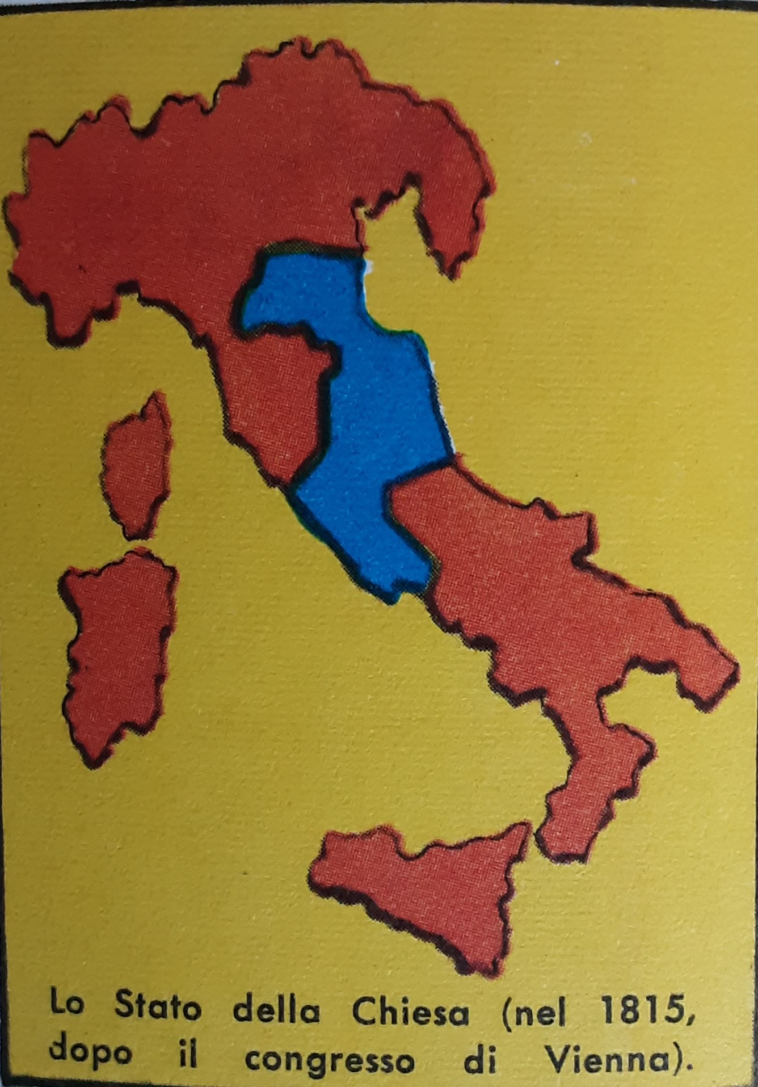
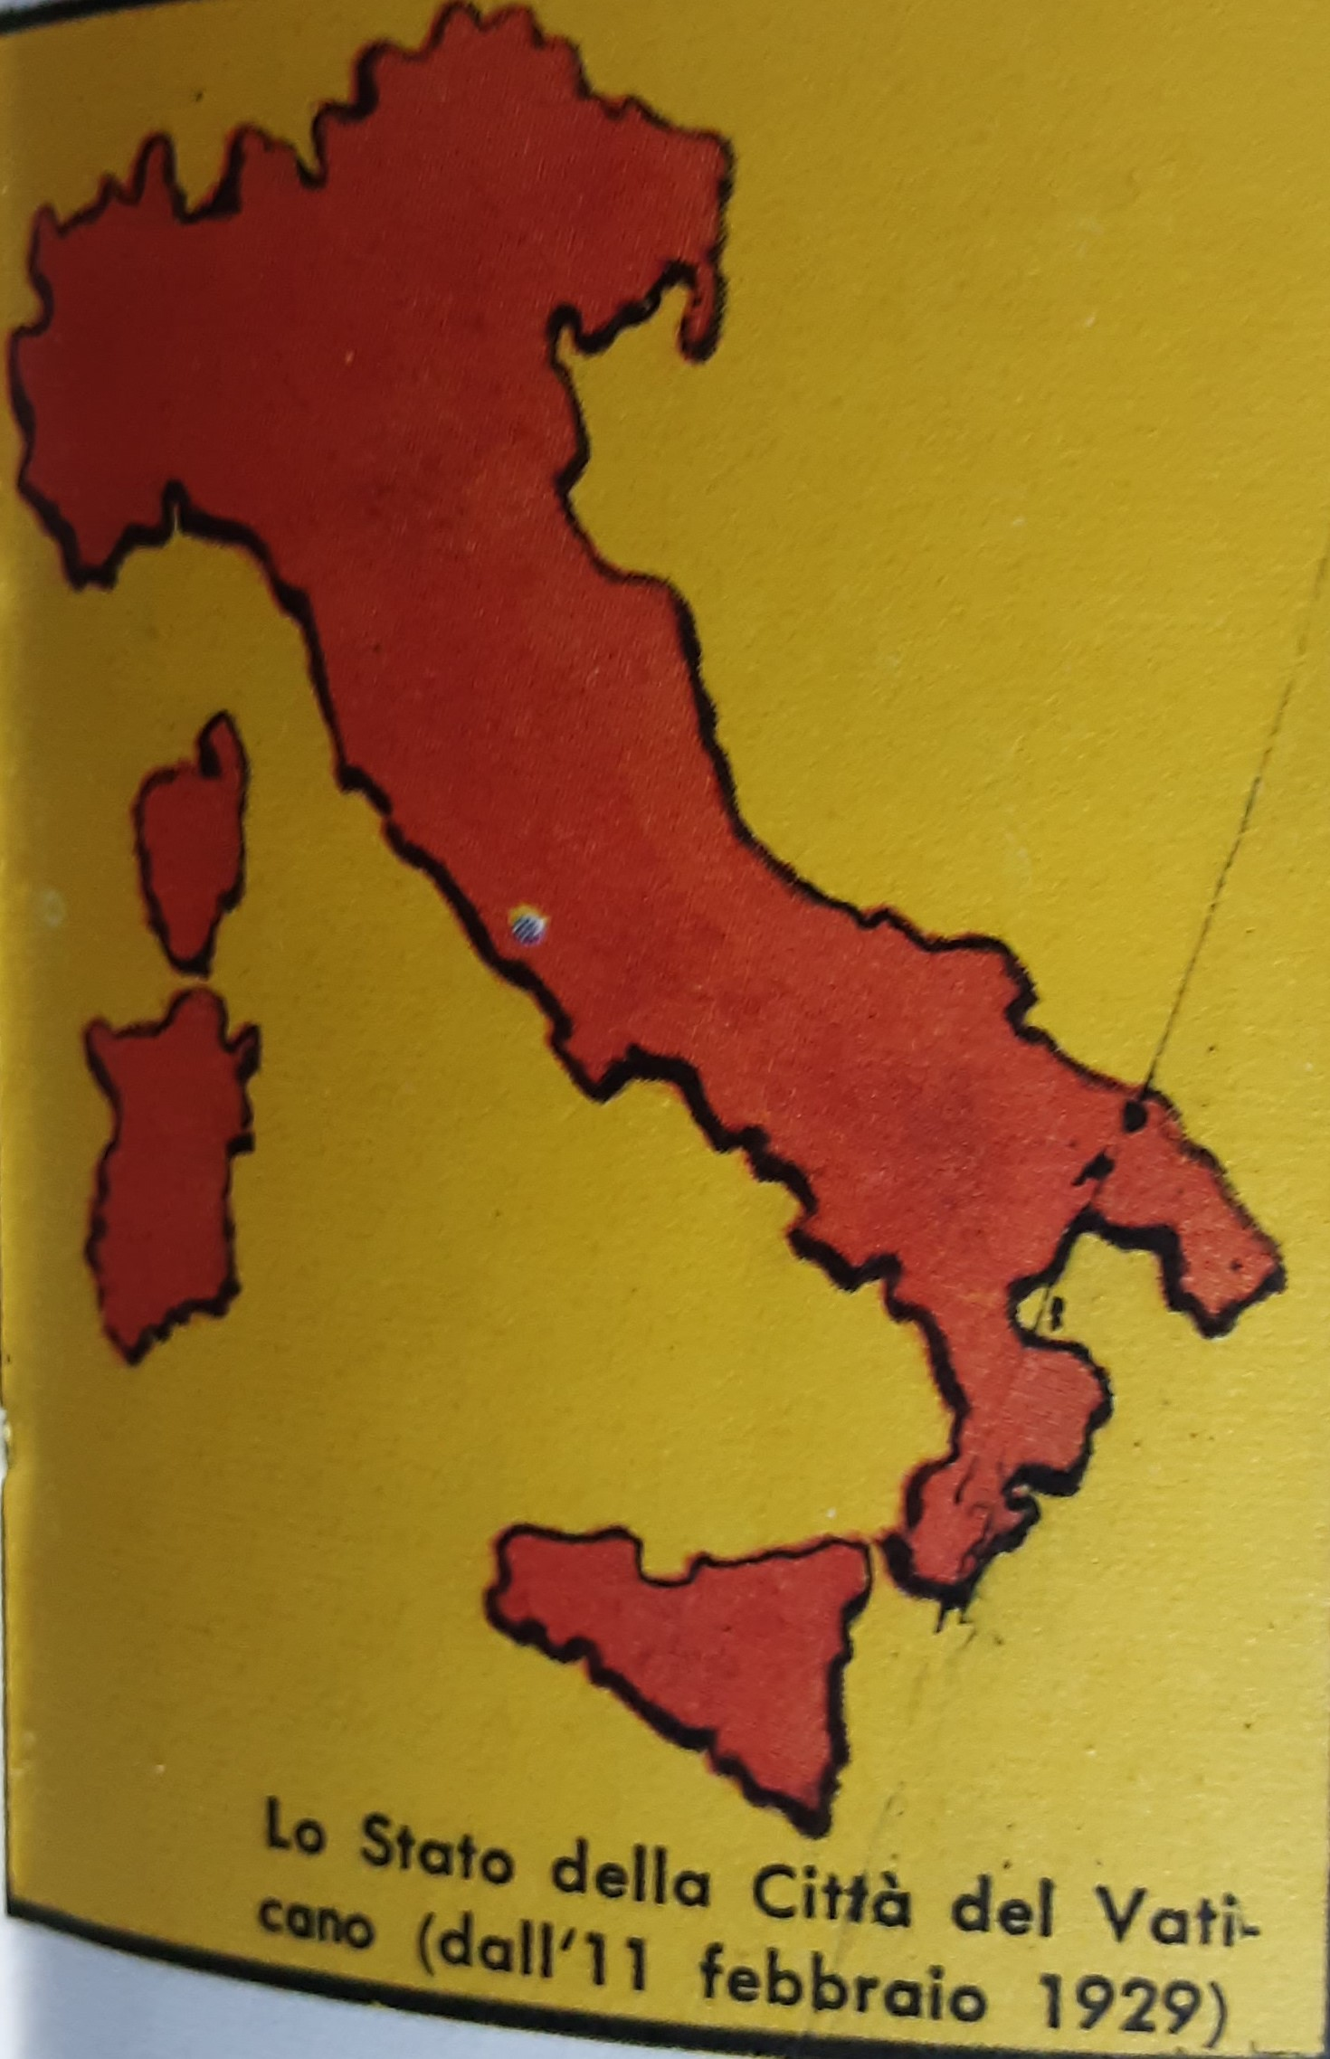

Slide 20
AVIGNONE
Durante ben 2000 anni di storia, i papi non lasciarono mai la città di Roma?
Cominciamo con l’escludere le assenze brevi e temporanee; esse furono però assai più numerose di quanto possa sembrare attualmente: bisogna infatti tener conto che, nei secoli scorsi, i papi lasciavano assai spesso Roma, sia a causa delle vicende politiche, sia per partecipare a convegni, a concili o per incoronare imperatori e sovrani. Ma se escludiamo questo, non resta che una sola lunga assenza dei papi da Roma: quella di Avignone.
Eravamo nel Trecento. Il papa Bonifacio VIII aveva sostenuto una dura lotta con il re di Francia Filippo IV, detto il Bello, il quale pretendeva che i vescovi, le chiese ed i monasteri del suo stato ubbidissero a lui anziché al papa.

Slide 21
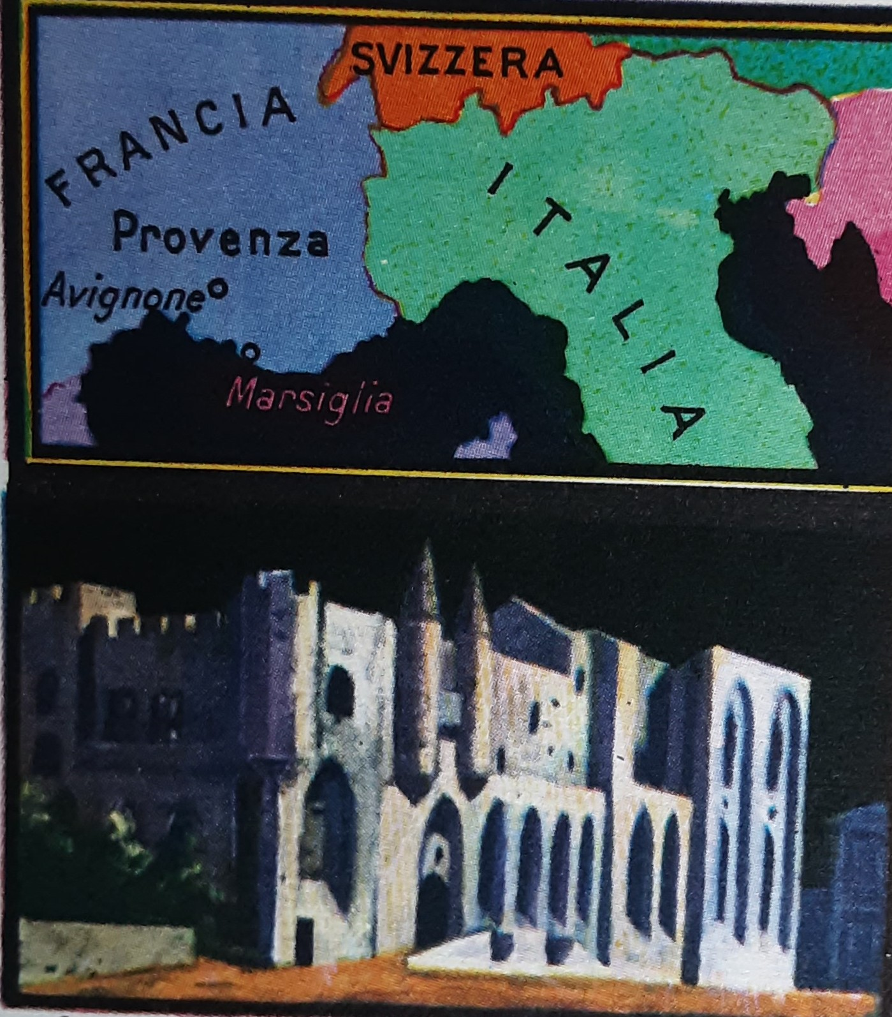
In alto: l’ubicazione di Avignone. In basso: il Palazzo papale

Slide 22
Tante furono le amarezze e gli oltraggi subiti da Bonifacio VIII in questa contesa che, per il dolore, ne morì. Il Re di Francia, con la forza del vincitore, riuscì allora ad imporre che la sede papale si trasferisse in territorio francese: fu scelta la città di Avignone (1305).
In questo modo egli poteva meglio controllare le decisioni e le attività del Papato.
Per settant’anni i papi subirono questa triste condizione: più che sovrani essi erano dei prigionieri; perciò questo periodo fu chiamato tempo della “nuova schiavitù babilonese”, in ricordo della prigionia che il popolo ebreo dovette subire quando fu vinto dai re di Babilonia.
Il ritorno a Roma avvenne il 17 gennaio 1377: solo allora il Papato riacquistò la sua giusta indipendenza.

Slide 23
LO STATO DELLA CITTA’ DEL VATICANO
L’11 febbraio 1929, in base ad un accordo fra lo Stato italiano e il papa Pio XI, nasceva lo Stato della Città del Vaticano.
Dal 1870 ormai, Roma non era più la capitale dello Stato della Chiesa; si era compiuta l’unità d’Italia e Roma era devenuta la capitale dell’Italia. Ma era necessario dare ai capi della Chiesa una sede, nella quale potessero, in assoluta indipendenza, esercitare la loro alta missione.
Fu allora convenuta la creazione, sul colle Vaticano, attorno alla Basilica di San Pietro, di questo nuovo stato, territorialmente piccolo, spiritualmente grandissimo.
Così come accadeva duemila anni fa, ancor oggi Roma è il centro del mondo cristiano.

